Slide 1
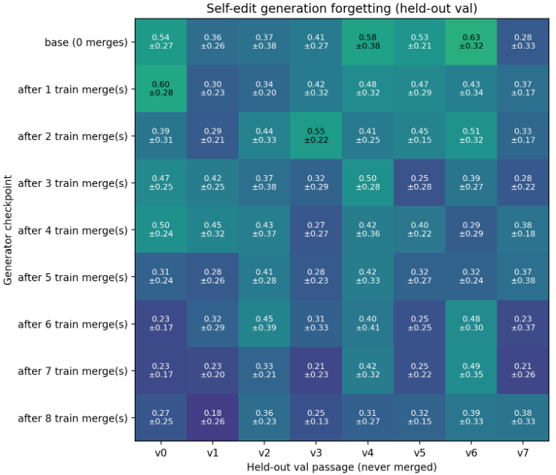

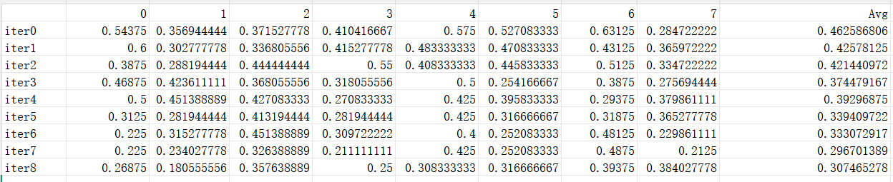
Single Passage Setting
每个训练集只有单篇文章和5条self-edit用于训练，验证集是从数据集中采样出来的与训练集disjoint的8篇文章
每次在训练集上merge LoRA之后，会使用merge后的模型在验证集任务上生成新的self-edit并且重新进行inner SFT

Slide 2
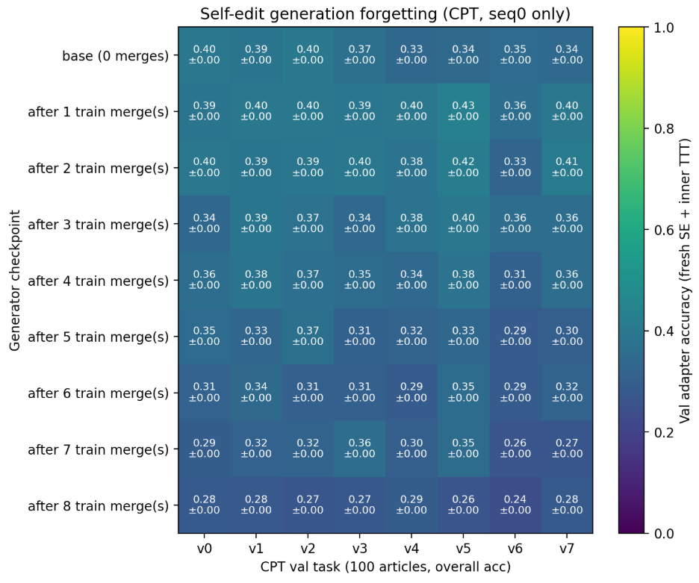
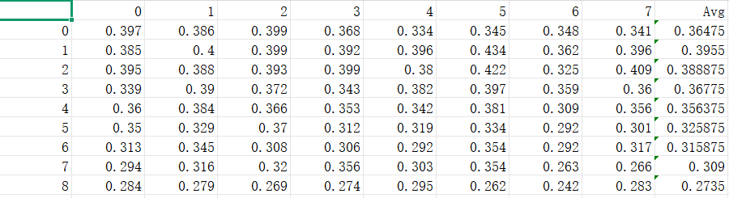
Multi Passage Setting
每个训练集100篇文章，每篇文章5条self-edit整合成一个数据集进行训练，验证集是从数据集中采样出来的与训练集disjoint的8×100篇文章。

Slide 3







Self-Adapting LoRA
小于阈值复用A
New task
LLM
Self-edit
($λ$)
CPT LLM
任务的表示方式
single passage: Random/最关键的implication
multi passage : 模型提取“知识标签”或“主题描述”，维护进入RAG，然后做retrieve和match
Task RAG

Slide 4
Summary
1. 完成想法性能验证的实验。
2. 完成CPT实验的方案和代码。

